Slide 1
Aula 5:
Fundos de AÇÕES, Multimercados e ETFs
Prof. Elisson de Andrade
eapandra@gmail.com

Slide 2
Introdução
Você quer investir no mercado de ações. Tem as possibilidades:
  Escolher aleatoriamente ações que acredita serem bacanas
  Estudar como fazer análise técnica (gráfica)
  Estudar análise fundamentalista e aprender a fazer análises financeiras, empresa por empresa
  Acreditar em relatórios de analistas ou gurus da internet
Sugiro soluções mais interessantes, como FUNDOS DE AÇÕES e ETFs

Slide 3
FUNDOS DE AÇÕES

Slide 4
Fundos de Ações
Deve ter um mínimo de 67% em ações
Tributação: 15%
Os fundos de renda variável podem ser
  Passivos: carteira acompanha um índice da Bolsa
  Ativo: carteira de ações de acordo com a preferência do gestor. Estratégias definidas em regulamento
  Segmentado: compram ações de algum segmento econômico (telecomunicações, energia etc)

Slide 5
Vamos para exemplos

Slide 6
Mas antes, relembremos o que é o IBOVESPA
VEJAMOS OS DADOS DO IBOVESPA DO DIA

Slide 7
Exercício: o que VOCÊ precisará anotar
Banco/Corretora e Nome do Fundo
OBJETIVO do fundo e público-alvo
Aplicação Mínima Inicial
Taxa de Administração/Performance
É um fundo ativo, passivo ou segmentado?
Rentabilidade nos últimos 12 meses

Slide 8
FUNDOS DE AÇÕES DO BB: BB Ações Ibovespa Indexado I
FUNDOS DE AÇÕES DO BRADESCO: Estratégia IBOVESPA Ativo
FUNDOS DE AÇÕES DO SANTANDER: SANTANDER FIC FI DIVIDENDOS VIP ACOES
FUNDOS DE AÇÕES DO CEF: CAIXA FIA PETROBRAS PLUS
COMPARAR: 2 FUNDOS DE AÇÕES XP

Slide 9
ETFs

Slide 10
ETFs
Exchange Traded Funds
Fundos que buscam responder a determinados índices que possuem cotas negociadas em bolsa
Vantagens:
  Facilidade de compra via Homebroker
  Diversificação: como nos fundos de investimentos

Slide 11
IR
15% sobre ganhos de capital
Dividendos são reinvestidos, valorizando as cotas e não há, portanto, esse recebimento como numa ação, nem pagamento de IR
Não há isenção para operações de venda abaixo de R$20 mil

Slide 12
LEITURA: PRINCIPAIS ETFs da B3

Slide 13
Falemos mais sobre o bova11

Slide 14
BOVA11 x FUNDOS DE AÇÕES
Custos de operar com ETFs: são os mesmos de operar com ações – corretagem, emolumentos e custódia
Custo de Fundos de Ações: administração e performance
BOVA11 deve ser comparado a fundos passivos que seguem o IBOVESPA
EXEMPLO

Slide 15
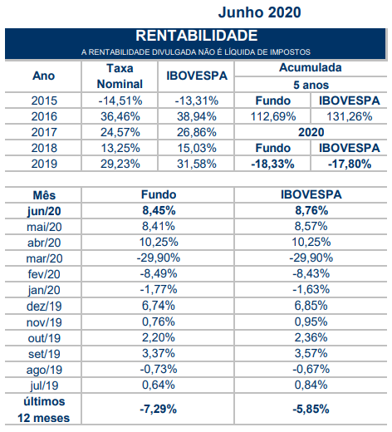
Ativo: BB Ações Ibovespa Indexado I
Objetivo: “Fundo criado especialmente para você que busca rentabilidade a médio e longo prazos, próximo à variação média do IBOVESPA”
Taxa de administração: 2% a.a.

Slide 16
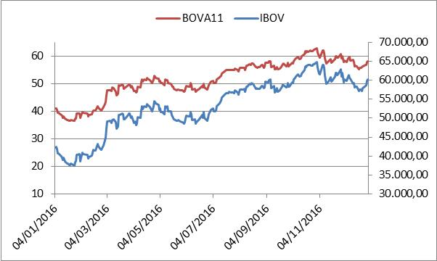
CORRELAÇÃO: 99,97%

Slide 17
CORRELAÇÃO: 98,9%

Slide 18
 | 22/07/2019 | 21/07/2020 | %
BOVA11 | 99,96 | 100,29 | 0,330%
IBOV | 103949,46 | 104309,74 | 0,347%
ATENÇÃO: LOTE MÍNIMO PARA NEGOCIAR BOVA 11 é de 10 cotas
https://www.infomoney.com.br/cotacoes/ibovespa/
Comparar IBOVESPA E BOVA11

Slide 19
HISTÓRIA E SITE DA BLACKROK (BOVA11)
LEITURA COMPLEMENTAR

Slide 20
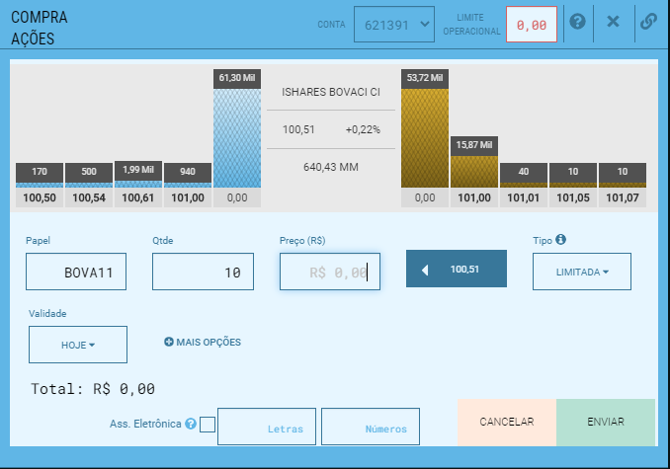
ETFs são negociadas como ações

Slide 21
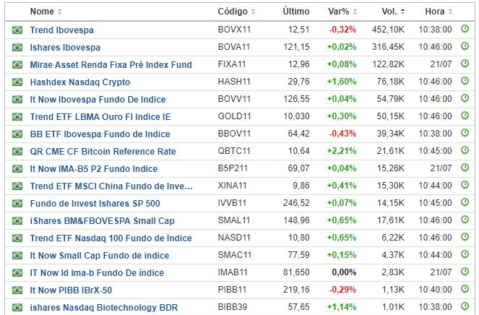
Dia 22/07/21 as 11h da manhã
LER ARTIGO ETF BOVX11

Slide 22
Fundos Multimercados
Podem mesclar ações, derivativos, renda fixa (pré e pós), câmbio...
Tributação: varia de acordo com a política composta no regulamento do fundo
  Curto ou longo prazo, ou igual a ações

Slide 23
Exercício: o que anotar
Banco/Corretora e Nome do Fundo
OBJETIVO do fundo e público-alvo
Aplicação Mínima Inicial
Taxa de Administração/Performance
É um fundo ativo, passivo ou segmentado?
Rentabilidade nos últimos 12 meses

Slide 24
MULTIMERCADO BRADESCO: Multimercado Multiestratégia
COMPARAR: FUNDOS MULTIMERCADOS XP

